Slide 1
# 캡스톤 디자인II 계획발표
Developing a Model for Steganalysis 스테그어날리시스를 위한 모델 개발
컴퓨터공학과 김동수, 오서연

Slide 2
목차
01. 팀원 소개
02. 연구 배경 및 필요성
03. 기존 연구
04. 연구 목표
05. 모델 제안

Slide 3
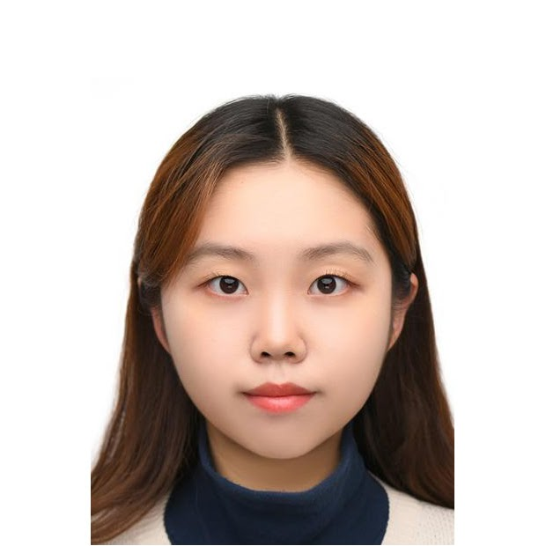

팀원 소개
오서연
김동수
Steganalysis 논문 조사 및 실험
Steganalysis 논문 조사 및 실험

Slide 4
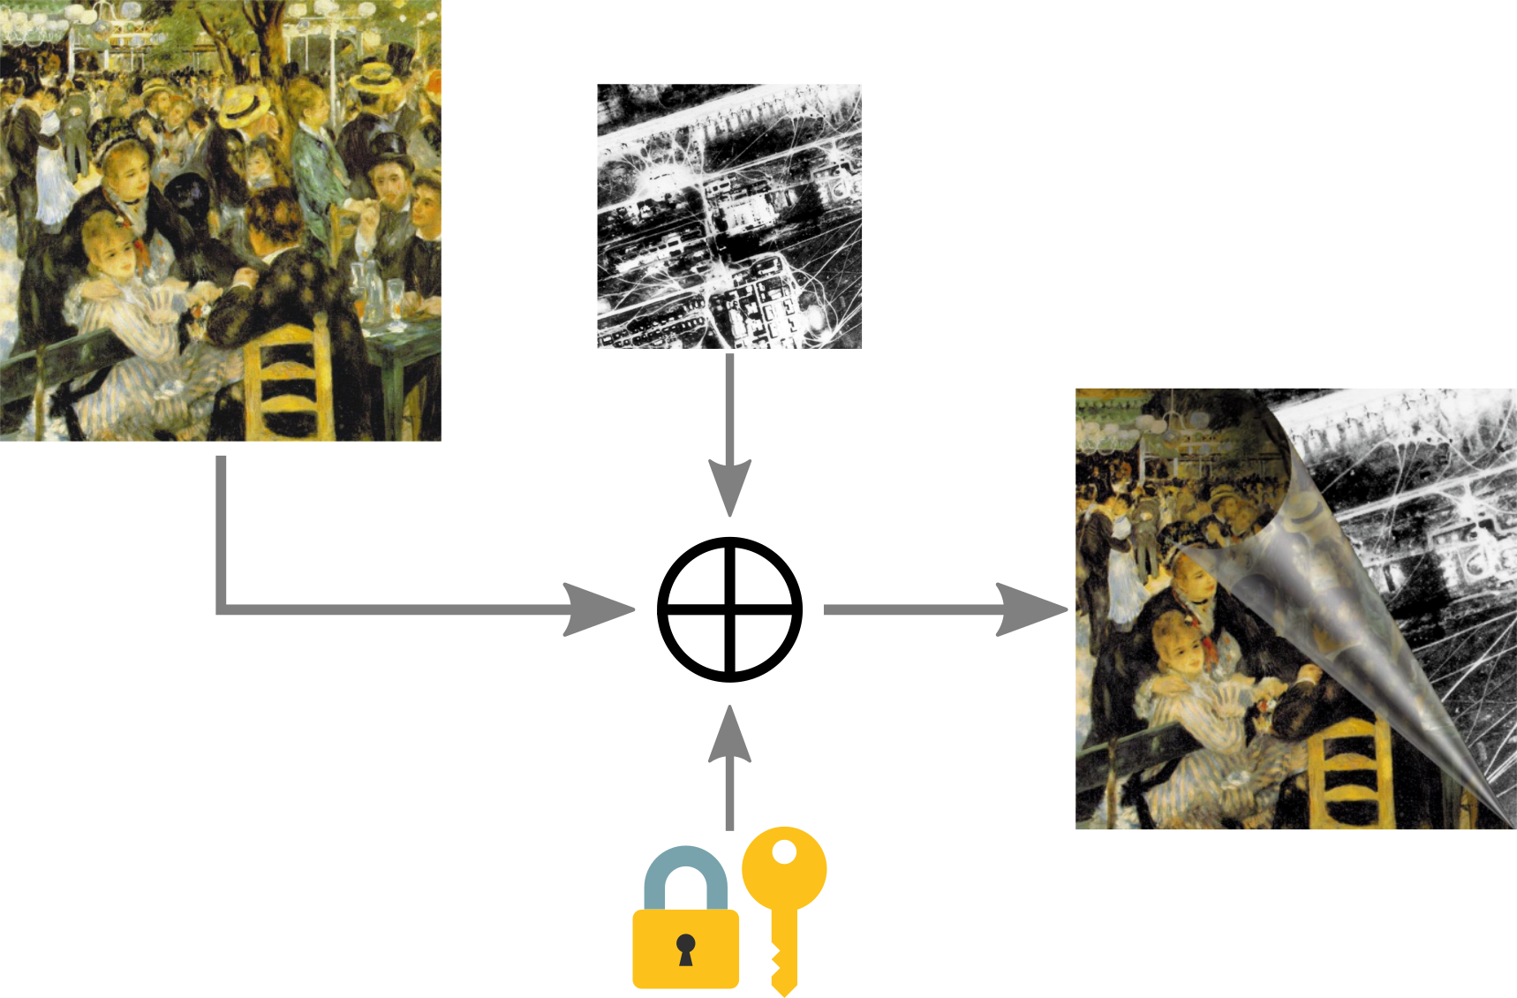

연구 개발 및 필요성
Steganalysis란?
Cover or Stego?
Steganography를 통해 삽입된 비밀 메시지를 탐지 하는 기술

Slide 5
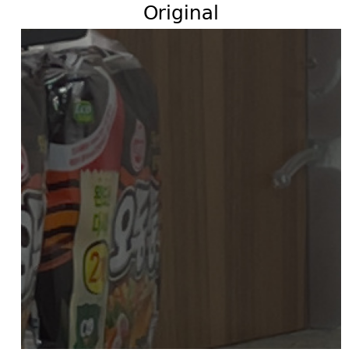
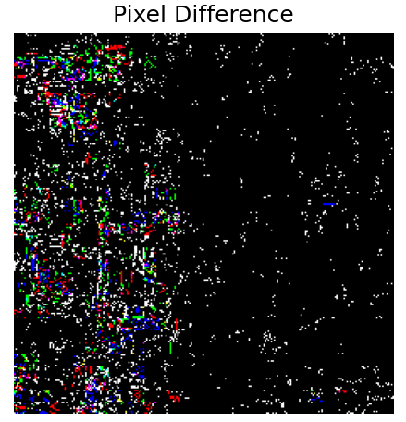
연구 개발 및 필요성
Steganalysis란?
Steganography
삽입된 메시지
추출
Steganography를 통해 삽입된 비밀 메시지는 육안으로는 확인이 불가능에 가까움

Slide 6
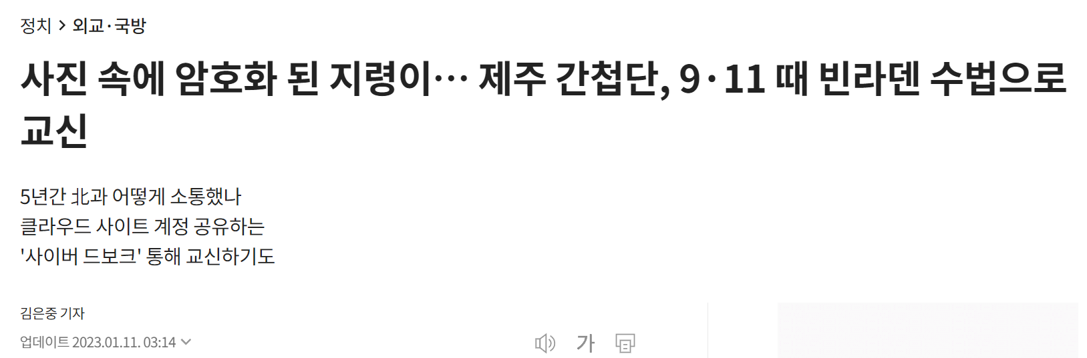
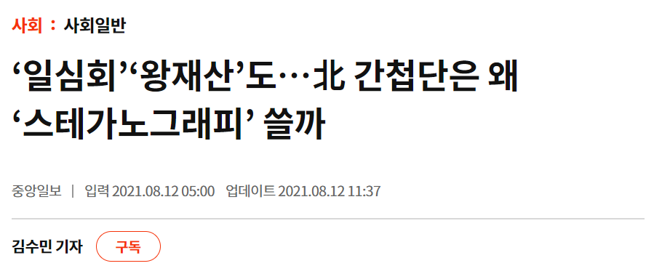

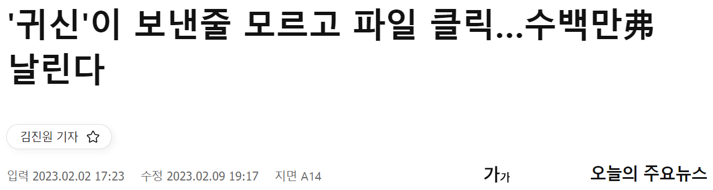
연구 개발 및 필요성
악성 코드, 비밀 교신 등에 대응
Steganography를 이용한 다양한 보안 위협이 존재
이에 대응하기 위해 Steganalysis 기술이 필요

Slide 7



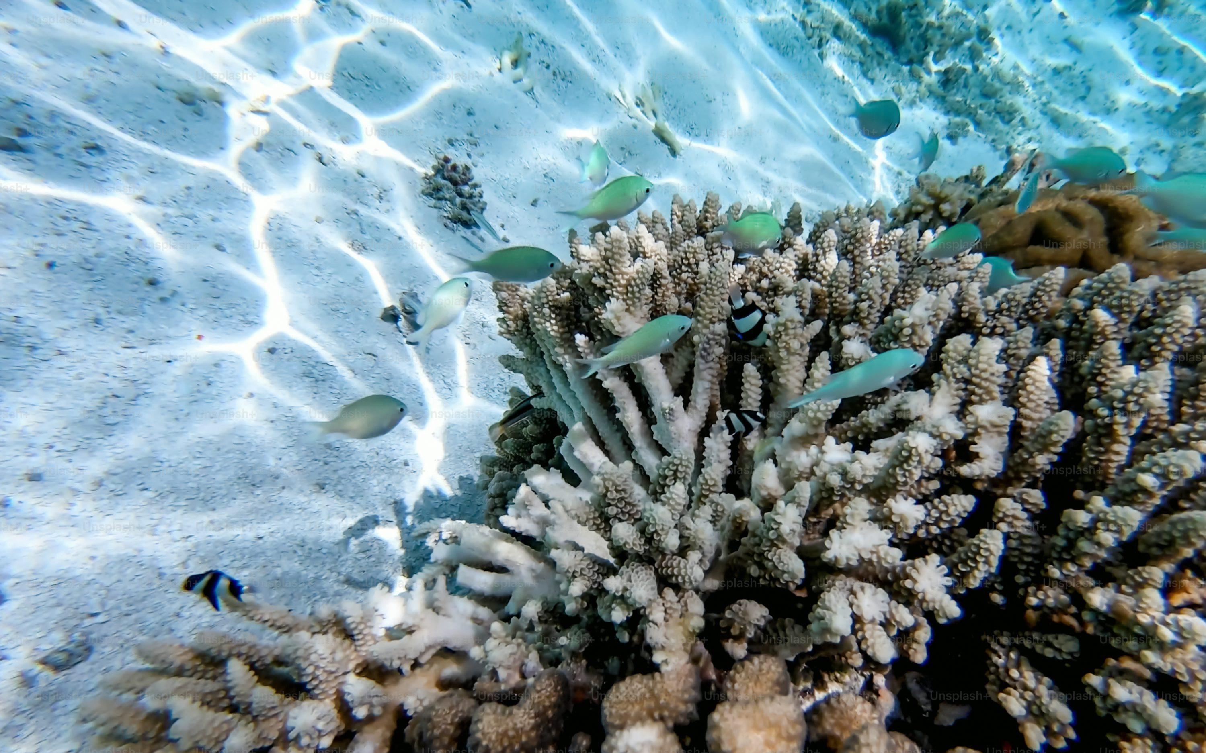

연구 개발 및 필요성
학습 데이터와 테스트 데이터의 촬영 환경 차이로 인한 성능 하락
압축률 75 스테고 이미지
모델학습
압축률 95 스테고 이미지
테스트
학습과 테스트 시 데이터의 촬영정보가 모델 성능에 큰 영향
도메인 일반화(Domain Generalization)로 해결하는 연구 진행

Slide 8
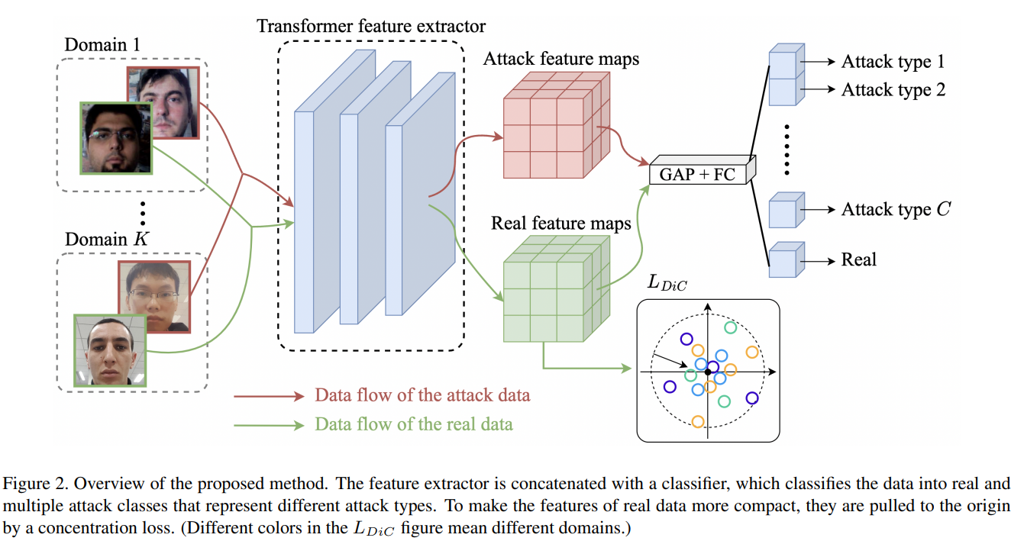
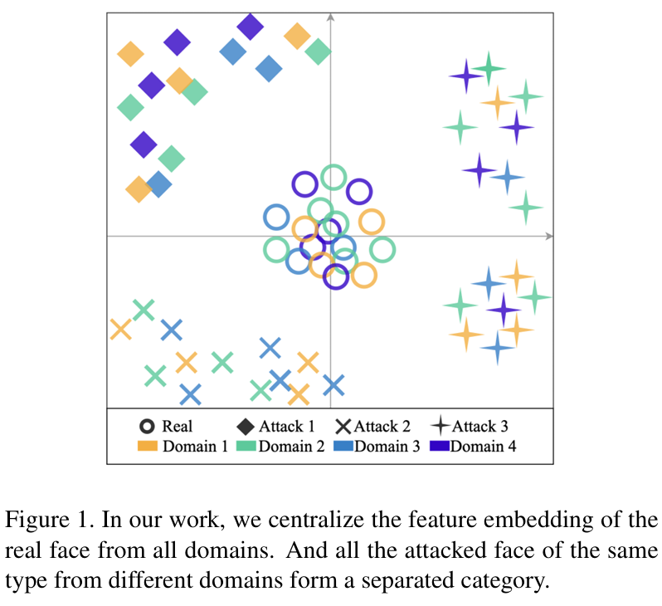
기존 연구
DiVT
Live 특징을 집중시키는 Loss, 서로 다른 공격유형을 분리하는 Loss를 적용해 Domain Generalization에서 좋은 성능을 보임

Slide 9
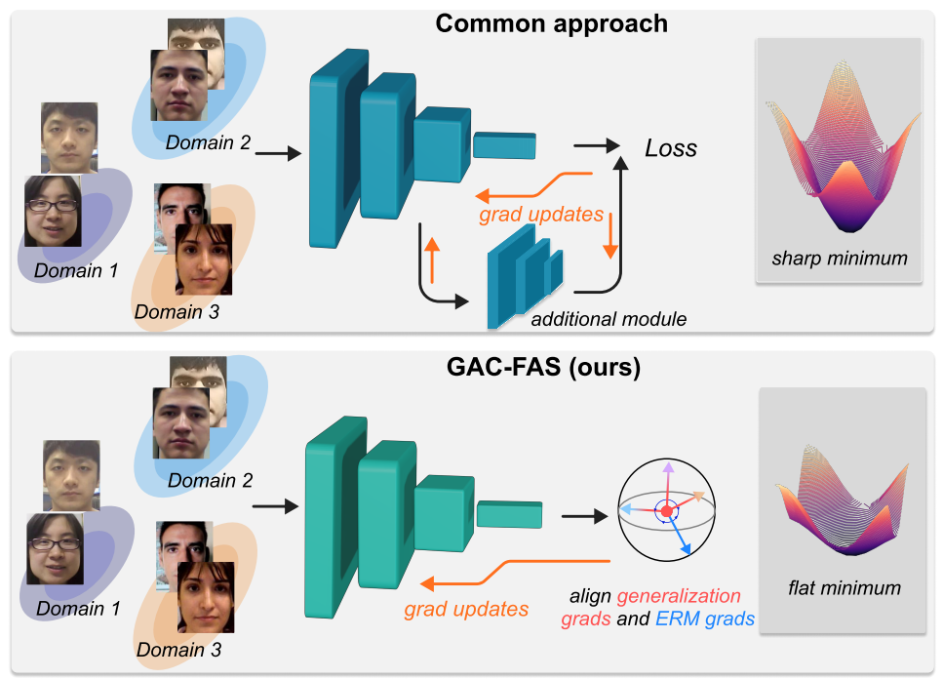
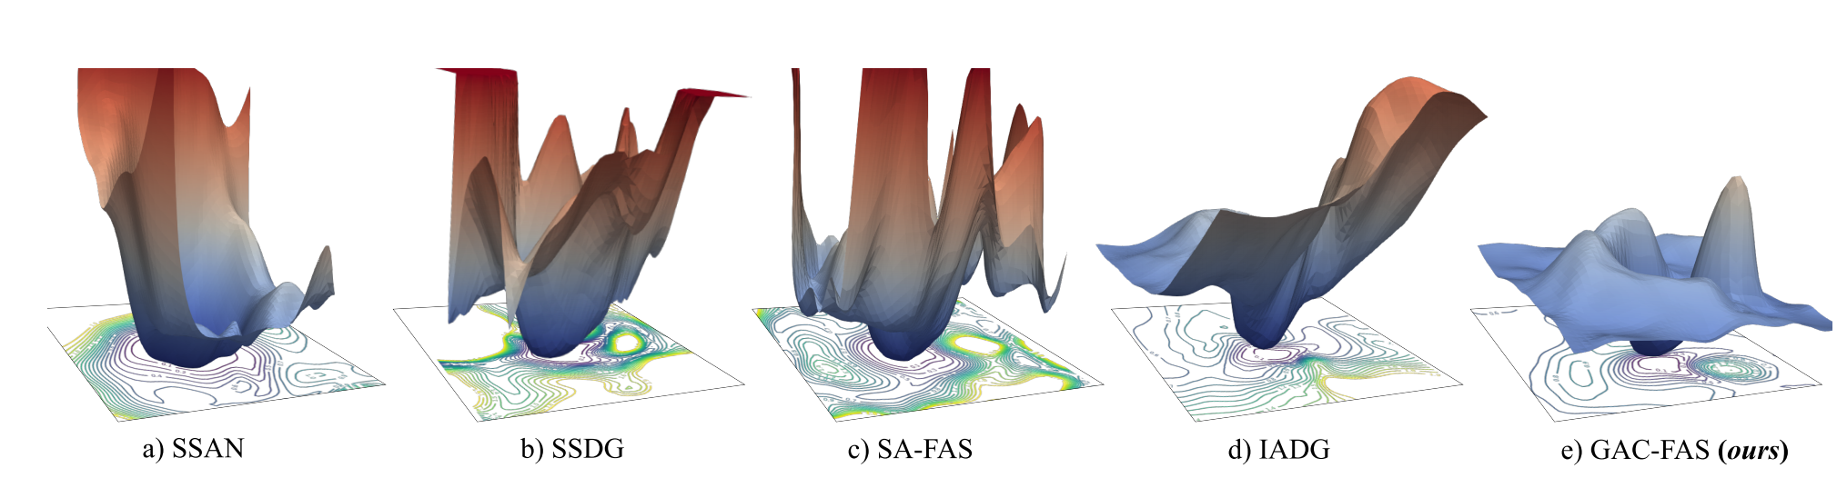
기존 연구
GAC-FAS
Domain별 Gradient의 방향을 일치 시키고, Loss Space의 Flat한 부분을 찾아 Domain Generalization에서 좋은 성능을 보임

Slide 10
A
연구 목표
Intra Domain환경에서의 실험 후 Inter Domain에 적용하여 Domain Generalization 성능 개선

Slide 11

연구 목표
연구 목표
Steganalysis에서 발생하는 Domain Generalization 문제를 해결한
모델 개발 및 서비스화

Slide 12
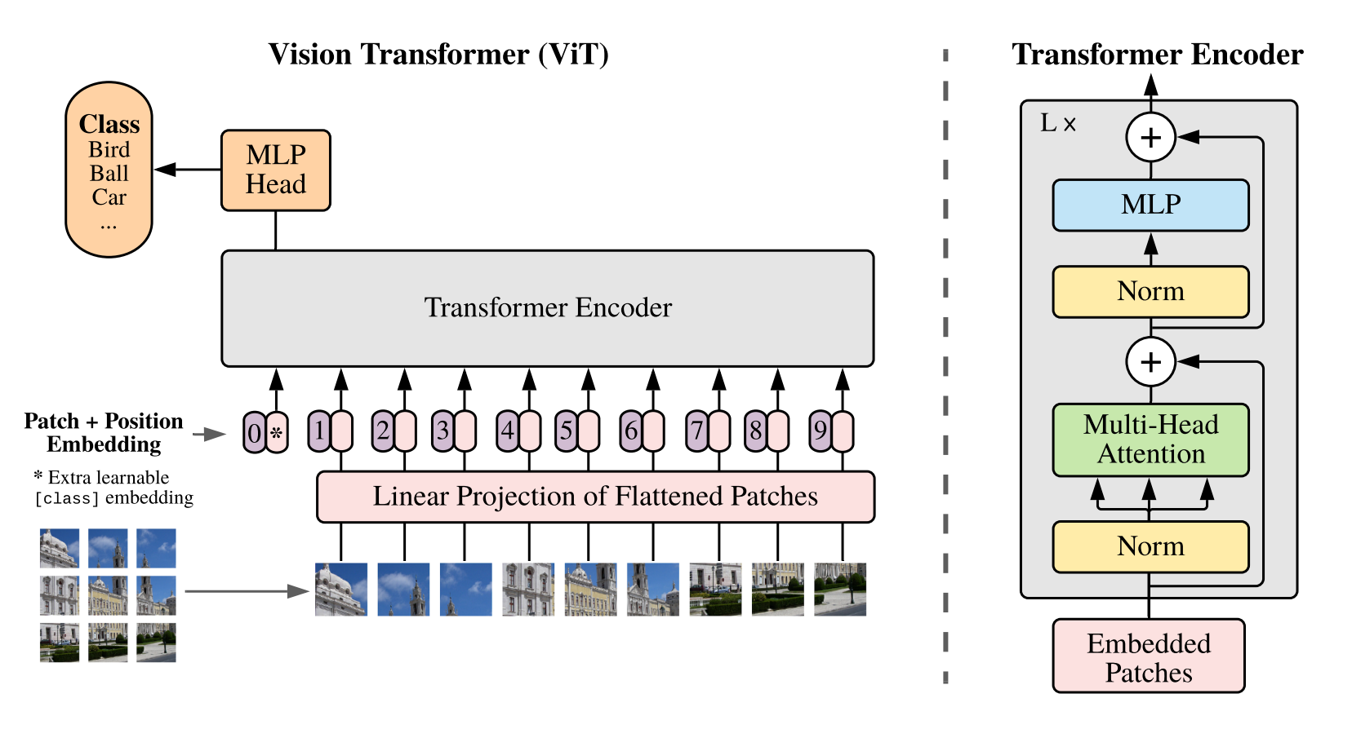
모델 제안
Backbone Model
Vision Transformer기반의 모델 사용 예정
Vision Transformer(ViT)

Slide 13
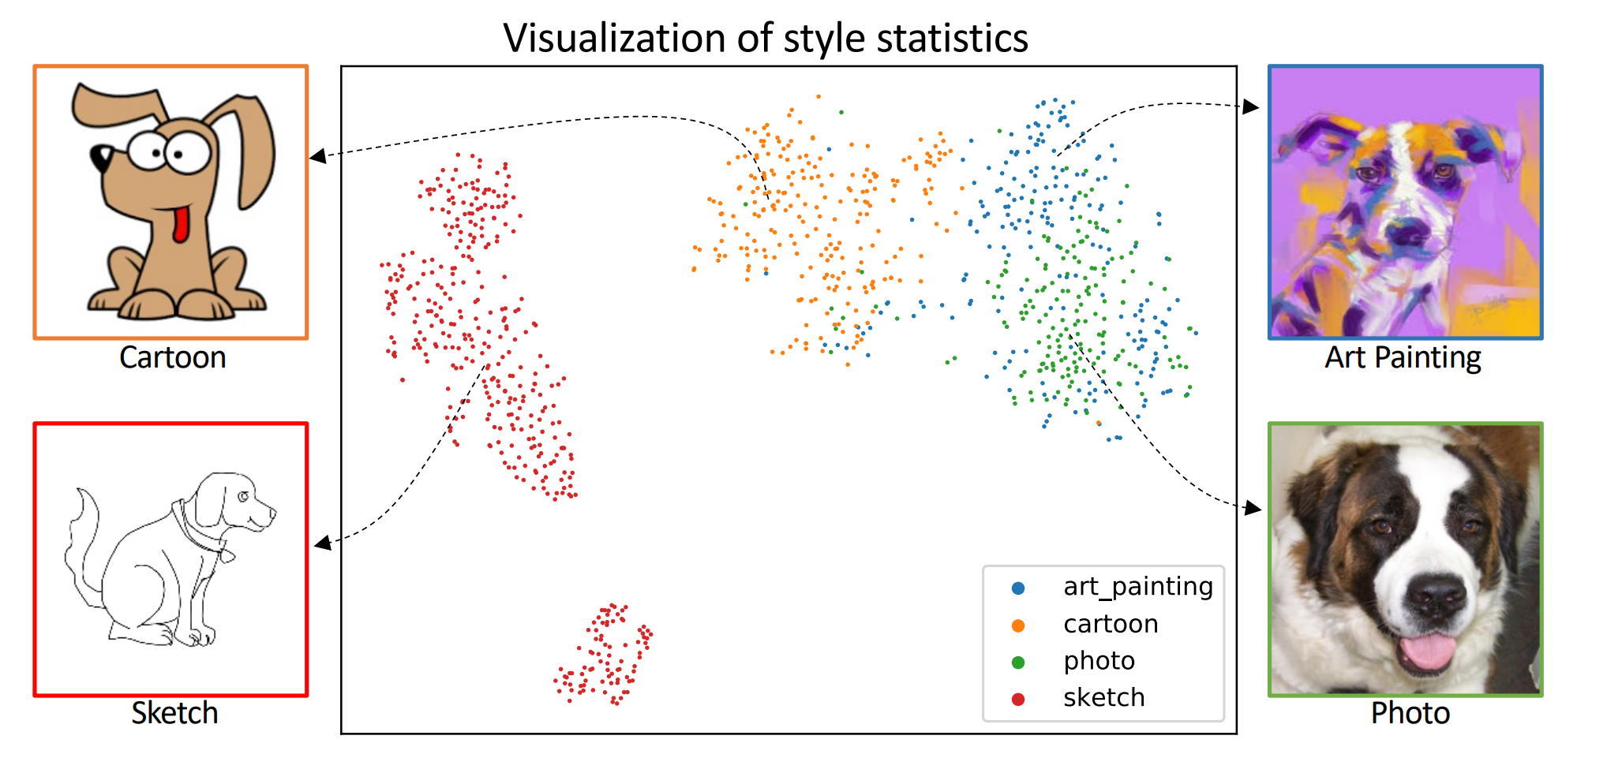
모델 제안
Domain Generalization
데이터의 촬영조건이 다를 때 발생하는 성능 하락 방지를 위해 적용

Slide 14
모델 제안
연구 기대 결과
성능
기존 Steganalysis모델과 제안하는 Steganalysis모델의 성능 비교 진행
Domain Generalization을 통한 성능 향상
결과
제안하는 모델을 사용하여 Steganaylsis 서비스 제공
연구한 모델로 논문 작성

Slide 15
감사합니다.

